Slide 1
中式传统点心
—糕点

Slide 2
糕点的分类
糕点
发糕
松糕
拉糕

Slide 3
发糕、松糕和拉糕的区别
一、发糕是用面粉加水及膨松剂，
调制过程中，再引入酵母、糖等铺助原料。
二、 松糕闻名中华，其以粳米为主要原料制成生坯，经蒸制而成的糕类制品。
三、 拉糕是其以糯米为主要原料制成生坯，调成糊状蒸制而成。

Slide 4
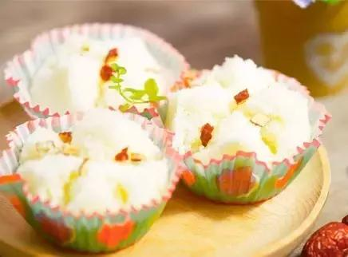
发糕
代表作品：棉花杯

Slide 5
棉花杯
配方：
低粉70克、澄粉30克
白糖70克、鸡蛋清7克
白醋适量、猪油适量

Slide 6
松糕类点心
松糕类点心
白松糕
南瓜松糕
红豆松糕

Slide 7
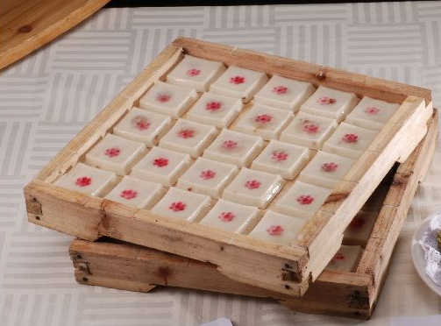
松糕
松糕配方：
糯米粉500g，大米粉250g，糖粉150g，色拉油50g，水300g

Slide 8
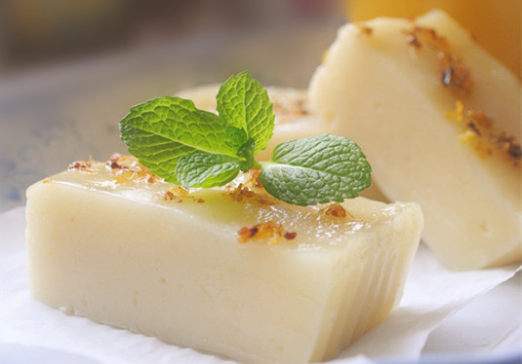
拉糕
拉糕是一种江南小吃。主要分布在苏州上海拉等地。主要品种有桂花拉糕和枣泥拉糕两种。但是后来各大饭店又创新出了各种口味，如薄荷拉糕，赤豆拉糕，红枣拉糕等等。

Slide 9
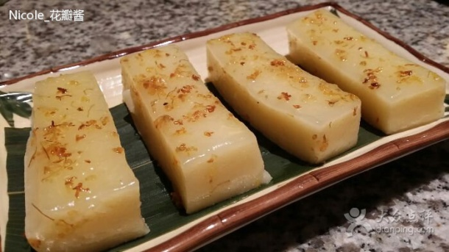
拉糕
原料：
糯米粉：500克、黄油：150克、 吉士粉：25克、白糖：250克、水：350克、五粮液15克。

Slide 10
谢谢!

